Slide 1
Le Calendrier
de
l’Alliance
#19
Mutation dans « l’ADN »
du Calendrier de Yahuah

Slide 2
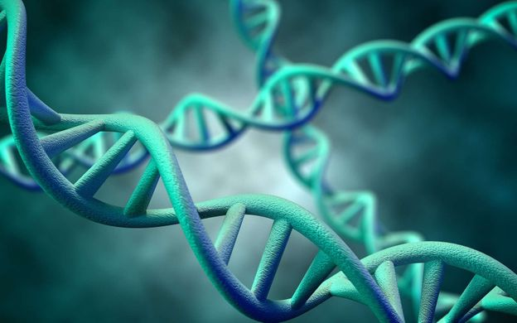
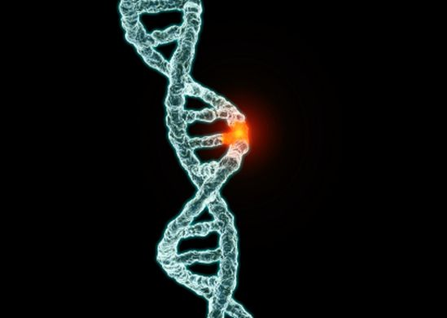
La structure « ADN » de
l’année des saintes convocations
La mutation par l’homme (inspiré par qui ?)
de cette structure « ADN »

Slide 3
Shaneh
שׁנה

Slide 4
Dictionnaire des racines hébraïques
(1) Reprendre, répéter, faire une deuxième fois
(2) Année (répétition)
John Parkhurst (1762)
Répéter, recommencer
Barker
(1776)
Répéter, refaire une chose, changer, modifier, doubler

Slide 5
Gesenius
(1810)
(1) Répéter, refaire une chose
(2) Répétition par la course du soleil, ou par les saisons
Auguste Latouche
(1836)
Changement, renouvellement, division (coupure du temps, section du temps)

Slide 6
Shaneh שׁנה
Répéter
Renouvellement
Recommencer
Année
Répétition par la course du SOLEIL
Faire une deuxième fois
Doubler

Slide 7
Shaneh שׁנה
Faire ce qu’on a déjà fait
Copier
Année
Répétition par la course du SOLEIL
Dupliquer
Reproduire

Slide 8
Répétition par la course du SOLEIL
Ecclésiaste 1.5 (S21)
Le soleil se lève, le soleil se couche, il soupire après l'endroit d'où il se lève de nouveau.
Ecclésiaste 1.5 (Français courant, 1982)
Le soleil se lève, le soleil se couche, puis il se hâte de retourner à son point de départ.

Slide 9
Répétition par la course du SOLEIL
Ecclésiaste 1.5 (S21)
Le soleil se lève, le soleil se couche, il soupire après l'endroit d'où il se lève de nouveau.
Ecclésiaste 1.5 (Français courant, 1982)
Le soleil se lève, le soleil se couche, puis il se hâte de retourner à son point de départ.

Slide 10
2 témoins relient directement l’année <shaneh>
à l’équinoxe <téqoufah>
<shaneh> <téqoufah>

Slide 11
Exode 34.22 (S21)
Tu célébreras la fête des semaines au moment des premières moissons de blé, et la fête de la récolte à la fin <téqoufah> de l'année <shaneh>.
Exode 34.22 (Bible du Rabbinat Français Zadoc Kahn, 1966)
Tu auras aussi une fête de Semaines, pour les prémices de la récolte du froment; puis la fête de l’Automne, au renouvellement <téqoufah> de l’année <shaneh>.

Slide 12
2 Chroniques 24.23 (S21)
Quand l'année <shaneh> fut terminée <téqoufah>, l'armée des Syriens monta contre Joas et pénétra dans Juda et à Jérusalem. Elle tua parmi la population tous les chefs du peuple et envoya tout son butin au roi de Damas.
2 Chroniques 24.23 (Bible du Rabbinat Français Zadoc Kahn, 1966)
Une année <shaneh> étant révolue <téqoufah>, une armée de Syriens marcha contre Joas; ils envahirent Juda et Jérusalem et exterminèrent, au milieu du peuple, tous les seigneurs qui étaient à sa tête; toutes leurs dépouilles, il les firent parvenir au roi de Damas.

Slide 13
L’image dans ce miroir est-elle conforme à l’originale ?

Slide 14
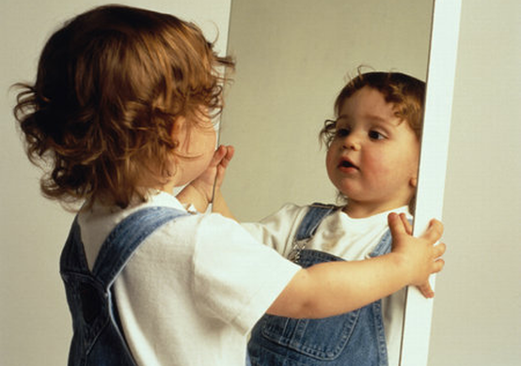
Une année ne peut être, par définition, une année que si elle est la copie conforme, l’image, la duplication de l’année précédente.

Slide 15
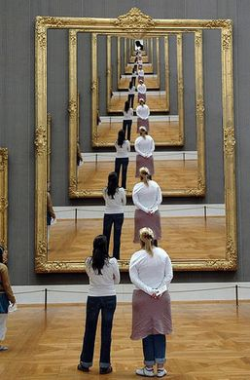
Les années se succèdent, elles reproduisent à l’identique le schéma de la précédente.

Slide 16
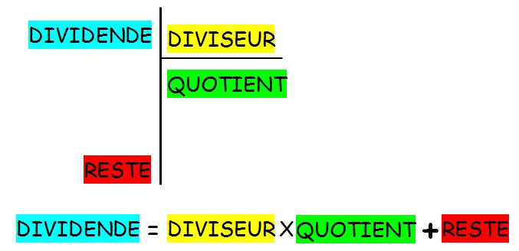
Lorsqu’une année est dupliquée,
nous obtenons 2 années successives.
Sans complément (sans reste) : la durée d’une année est égale à la durée de l’année précédente.
L’année originelle et parfaite de Yahuha contient 12 mois
de 30 jours
(#16, #17, #18)

Slide 17
Une année ne peut être une année que si elle se RÉPÈTE par effet miroir UNE SECONDE FOIS.
Une année ne peut être une année que si elle se RÉPÈTE par effet miroir UNE SECONDE FOIS.

Slide 18
par effet miroir
par effet miroir

Slide 20
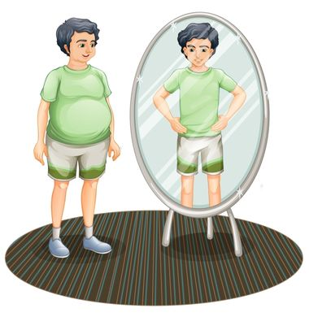
Une déformation, même légère de l’image, n’est pas une copie conforme, une répétition de l’original.

Slide 21
30 jours
29,5 jours

Slide 22
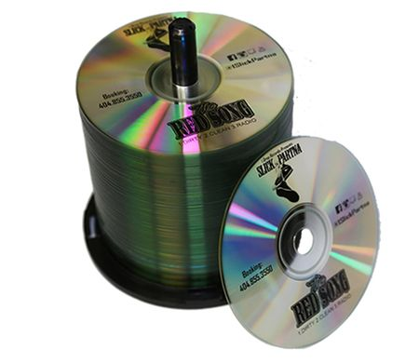
L’année <shaneh> de Yahuah dépend, par définition, de sa duplication à l’identique.
Sans la possibilité de se répéter une deuxième fois de manière IDENTIQUE,
la première année ne peut tout simplement pas exister sans la deuxième année.

Slide 23
Calendrier
luni-solaire

Slide 24
Une lunaison = temps entre deux nouvelles lunes
29,53 jours
Une année lunaire (12 lunaisons) = 354,36 jours
Une année solaire = 365,24 jours
Différence : 11 jours (10,88)

Slide 25
Pour faire correspondre l’année solaire et l’année lunaire, le cycle métonique fut adopté :
< 19 années solaires = 235 lunaisons >
L’astronome grec Méton remarque cette correspondance vers 432 AEC
Le calendrier luni-solaire adopté dans le judaïsme mixte des mois de 29 et de 30 jours.

Slide 26
Le cycle de Méton (19 années) compte :
12 années « simples » de 12 lunaisons
+
7 années « embolismiques » (intercalées, ajoutées) de 13 lunaisons
12 années x 12 lunaisons = 144 lunaisons
+
7 années x 13 lunaisons = 91 lunaisons
=
235 lunaisons

Slide 27
Cycle Méton
1
2
3
4
5
6
7
8
9
10
11
12
13
14
15
16
17
18
19
Nombre de Lunaisons
12
12
13
12
12
13
12
13
12
12
13
12
12
13
12
12
13
12
13

Slide 28
Cycle Méton
1
2
3
4
5
6
7
8
9
10
11
12
13
14
15
16
17
18
19
Nombre de Lunaisons
12
12
13
12
12
13
12
13
12
12
13
12
12
13
12
12
13
12
13

Slide 29
Cycle Méton
1
2
3
4
5
6
7
8
9
10
11
12
13
14
15
16
17
18
19
Nombre de Lunaisons
12
12
13
12
12
13
12
13
12
12
13
12
12
13
12
12
13
12
13

Slide 30
Cycle Méton
1
2
3
4
5
6
7
8
9
10
11
12
13
14
15
16
17
18
19
Nombre de Lunaisons
12
12
13
12
12
13
12
13
12
12
13
12
12
13
12
12
13
12
13
Réplication à l’identique de l’année <shaneh> précédente ?

Slide 31
Le cycle métonique vous semble t’il respecter la duplication à l’identique d’une année à la suivante ?
Passer d’une année de 12 lunaisons à 13 lunaisons,
puis de 13 lunaisons à 12 lunaisons.
Ce système « fabriqué homme » pour établir le calendrier luni-solaire vous semble t’il être conforme aux définitions de shaneh שׁנה ?

Slide 32
L’année <shaneh>, par définition, se reproduit à l’identique, comme le processus biologique appelé :
« réplication de l’ADN ».
À partir d’une molécule d’ADN on obtient 2 molécules identiques à l’originale.

Slide 33
Que se passe t’il si une mutation intervient dans la réplication de l’ADN ?
Maladies génétiques
Cancer

Slide 34
D’un côté, le Tequfah (équinoxe) dévoile un modèle extrêmement précis et reproductible.
De l’autre, le calendrier luni-solaire (et son système de Méton) paraît « fabriqué », avec une irrégularité de lunaisons d’une année à la suivante :
une année lunaire n’est pas reproductible.

Slide 35
Le nombre d’années

Slide 36
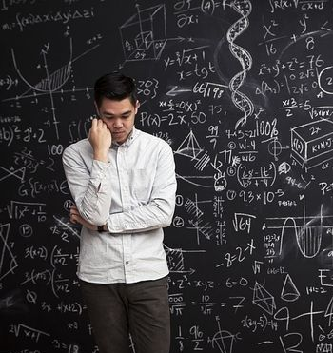
Quels types d’années <shaneh> Adam a-t-il vécu ?
« Tout le temps qu'Adam vécut, fut donc de
neuf cent trente ans <shaneh>; puis il mourut. »
Ge 5.5
Y avait-il des années à 12 lunaisons
et d’autres à 13 lunaisons ?

Slide 37
Les définitions de <shaneh> requièrent
un nombre pair de mois (12 mois)
divisés en parts égales (30 jours),
sans reste.
Pas d’années à 13 lunaisons ?

Slide 38
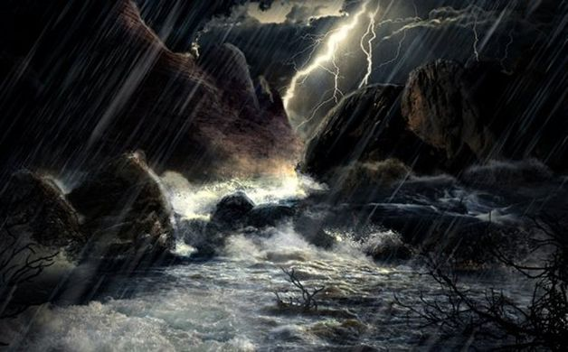
De Adam (Ge 5.5) à Jacob (Ge 47.28),
tous les personnages ont vécu
un nombre déterminé d’années <shaneh>.
Pas de changement du
« type d’année » AVANT
et APRÈS le déluge.

Slide 39
Avant le déluge (Genèse 5)
5 Adam vécut en tout 930 ans, puis il mourut.
6 A l'âge de 105 ans, Seth eut pour fils Enosh.
7 Seth vécut 807 ans après la naissance d'Enosh et il eut des fils et des filles. 8 Seth vécut en tout 912 ans, puis il mourut.
9 A l'âge de 90 ans, Enosh eut pour fils Kénan.
10 Enosh vécut 815 ans après la naissance de Kénan et il eut des fils et des filles. 11 Enosh vécut en tout 905 ans, puis il mourut.
12 A l'âge de 70 ans, Kénan eut pour fils Mahalaleel.
13 Kénan vécut 840 ans après la naissance de Mahalaleel et il eut des fils et des filles.
14 Kénan vécut en tout 910 ans, puis il mourut.
15 A l'âge de 65 ans, Mahalaleel eut pour fils Jéred.

Slide 40
Avant le déluge (Genèse 5)
5 Adam vécut en tout 930 ans, puis il mourut.
6 A l'âge de 105 ans, Seth eut pour fils Enosh.
7 Seth vécut 807 ans après la naissance d'Enosh et il eut des fils et des filles. 8 Seth vécut en tout 912 ans, puis il mourut.
9 A l'âge de 90 ans, Enosh eut pour fils Kénan.
10 Enosh vécut 815 ans après la naissance de Kénan et il eut des fils et des filles. 11 Enosh vécut en tout 905 ans, puis il mourut.
12 A l'âge de 70 ans, Kénan eut pour fils Mahalaleel.
13 Kénan vécut 840 ans après la naissance de Mahalaleel et il eut des fils et des filles.
14 Kénan vécut en tout 910 ans, puis il mourut.
15 A l'âge de 65 ans, Mahalaleel eut pour fils Jéred.

Slide 41
Avant le déluge (Genèse 5)
16 Mahalaleel vécut 830 ans après la naissance de Jéred et il eut des fils et des filles.
17 Mahalaleel vécut en tout 895 ans, puis il mourut.
18 A l'âge de 162 ans, Jéred eut pour fils Hénoc.
19 Jéred vécut 800 ans après la naissance d'Hénoc et il eut des fils et des filles.
20 Jéred vécut en tout 962 ans, puis il mourut.
21 A l'âge de 65 ans, Hénoc eut pour fils Metushélah.
22 Hénoc marcha avec Dieu 300 ans après la naissance de Metushélah et il eut des fils et des filles.
23 Hénoc vécut en tout 365 ans.
24 Hénoc marcha avec Dieu, puis il ne fut plus là, parce que Dieu l'avait pris.
25 A l'âge de 187 ans, Metushélah eut pour fils Lémec.

Slide 42
Avant le déluge (Genèse 5)
16 Mahalaleel vécut 830 ans après la naissance de Jéred et il eut des fils et des filles.
17 Mahalaleel vécut en tout 895 ans, puis il mourut.
18 A l'âge de 162 ans, Jéred eut pour fils Hénoc.
19 Jéred vécut 800 ans après la naissance d'Hénoc et il eut des fils et des filles.
20 Jéred vécut en tout 962 ans, puis il mourut.
21 A l'âge de 65 ans, Hénoc eut pour fils Metushélah.
22 Hénoc marcha avec Dieu 300 ans après la naissance de Metushélah et il eut des fils et des filles.
23 Hénoc vécut en tout 365 ans.
24 Hénoc marcha avec Dieu, puis il ne fut plus là, parce que Dieu l'avait pris.
25 A l'âge de 187 ans, Metushélah eut pour fils Lémec.

Slide 43
Avant le déluge (Genèse 5 et 9)
26 Metushélah vécut 782 ans après la naissance de Lémec et il eut des fils et des filles.
27 Metushélah vécut en tout 969 ans, puis il mourut.
28 A l'âge de 182 ans, Lémec eut un fils.
29 Il l'appela Noé en disant: «Celui-ci nous consolera de notre travail et de la peine que ce sol procure à nos mains parce que l'Eternel l'a maudit.»
30 Lémec vécut 595 ans après la naissance de Noé et il eut des fils et des filles.
31 Lémec vécut en tout 777 ans, puis il mourut.
…
28 Noé vécut 350 ans après le déluge.
29 Il vécut en tout 950 ans, puis il mourut.

Slide 44
Avant le déluge (Genèse 5 et 9)
26 Metushélah vécut 782 ans après la naissance de Lémec et il eut des fils et des filles.
27 Metushélah vécut en tout 969 ans, puis il mourut.
28 A l'âge de 182 ans, Lémec eut un fils.
29 Il l'appela Noé en disant: «Celui-ci nous consolera de notre travail et de la peine que ce sol procure à nos mains parce que l'Eternel l'a maudit.»
30 Lémec vécut 595 ans après la naissance de Noé et il eut des fils et des filles.
31 Lémec vécut en tout 777 ans, puis il mourut.
…
28 Noé vécut 350 ans après le déluge.
29 Il vécut en tout 950 ans, puis il mourut.

Slide 45
Après le déluge (Genèse 11)
10 Voici la lignée de Sem. A l'âge de 100 ans, Sem eut pour fils Arpacshad, 2 ans après le déluge.
11 Sem vécut 500 ans après la naissance d'Arpacshad et il eut des fils et des filles.
12 A l'âge de 35 ans, Arpacshad eut pour fils Shélach.
13 Arpacshad vécut 403 ans après la naissance de Shélach et il eut des fils et des filles.
14 A l'âge de 30 ans, Shélach eut pour fils Héber.
15 Shélach vécut 403 ans après la naissance d'Héber et il eut des fils et des filles.
16 A l'âge de 34 ans, Héber eut pour fils Péleg.
17 Héber vécut 430 ans après la naissance de Péleg et il eut des fils et des filles.
18 A l'âge de 30 ans, Péleg eut pour fils Rehu.
19 Péleg vécut 209 ans après la naissance de Rehu et il eut des fils et des filles.
20 A l'âge de 32 ans, Rehu eut pour fils Serug.

Slide 46
Après le déluge (Genèse 11)
10 Voici la lignée de Sem. A l'âge de 100 ans, Sem eut pour fils Arpacshad, 2 ans après le déluge.
11 Sem vécut 500 ans après la naissance d'Arpacshad et il eut des fils et des filles.
12 A l'âge de 35 ans, Arpacshad eut pour fils Shélach.
13 Arpacshad vécut 403 ans après la naissance de Shélach et il eut des fils et des filles.
14 A l'âge de 30 ans, Shélach eut pour fils Héber.
15 Shélach vécut 403 ans après la naissance d'Héber et il eut des fils et des filles.
16 A l'âge de 34 ans, Héber eut pour fils Péleg.
17 Héber vécut 430 ans après la naissance de Péleg et il eut des fils et des filles.
18 A l'âge de 30 ans, Péleg eut pour fils Rehu.
19 Péleg vécut 209 ans après la naissance de Rehu et il eut des fils et des filles.
20 A l'âge de 32 ans, Rehu eut pour fils Serug.

Slide 47
Après le déluge (Genèse 11)
21 Rehu vécut 207 ans après la naissance de Serug et il eut des fils et des filles.
22 A l'âge de 30 ans, Serug eut pour fils Nachor.
23 Serug vécut 200 ans après la naissance de Nachor et il eut des fils et des filles.
24 A l'âge de 29 ans, Nachor eut pour fils Térach.
25 Nachor vécut 119 ans après la naissance de Térach et il eut des fils et des filles.
26 Térach était âgé de 70 ans lorsqu'il eut Abram, Nachor et Haran.

Slide 48
Après le déluge (Genèse 11)
21 Rehu vécut 207 ans après la naissance de Serug et il eut des fils et des filles.
22 A l'âge de 30 ans, Serug eut pour fils Nachor.
23 Serug vécut 200 ans après la naissance de Nachor et il eut des fils et des filles.
24 A l'âge de 29 ans, Nachor eut pour fils Térach.
25 Nachor vécut 119 ans après la naissance de Térach et il eut des fils et des filles.
26 Térach était âgé de 70 ans lorsqu'il eut Abram, Nachor et Haran.

Slide 49
Après le déluge (suite)
Ge 25.7 : La durée de la vie d'Abraham fut de 175 ans
Ge 35.28 : Isaac vécut 180 ans.
Ge 47.28 : Jacob vécut 17 ans en Egypte, et la durée de sa vie fut de 147 ans

Slide 50
Après le déluge (suite)
Ge 25.7 : La durée de la vie d'Abraham fut de 175 ans
Ge 35.28 : Isaac vécut 180 ans.
Ge 47.28 : Jacob vécut 17 ans en Egypte, et la durée de sa vie fut de 147 ans

Slide 51
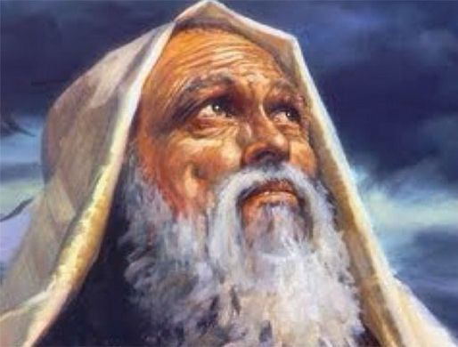
Quand est-il de la naissance de la postérité d’Abraham, héritière de la Promesse (Ge 12) ?
« Or, Abrabam était âgé de cent ans <shaneh>,
quand Isaac, son fils, lui naquit. » Ge 21.5
Y avait-il des années à 12 lunaisons
et d’autres à 13 lunaisons ?

Slide 52
100 années de 12 mois ?
ou
100 années de 12 mois + un certain nombre de mois complémentaires (embolistiques) ?

Slide 53
« Et tout le temps qu'Abraham vécut fut de
cent soixante et quinze ans <shaneh>. » Ge 25.7
Une fois de plus le cycle de Méton fera apparaitre un reste : les mois complémentaires.

Slide 54
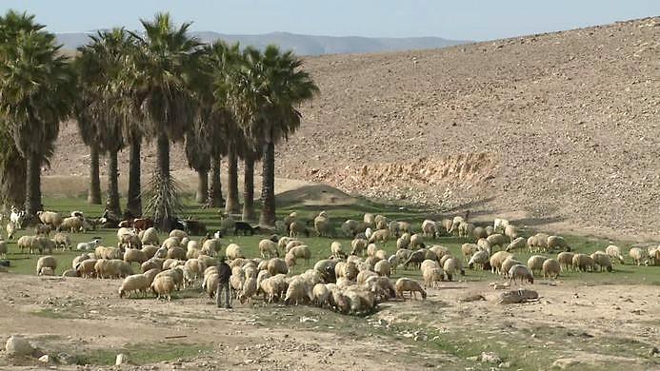
Jacob servit son beau-père Laban pendant
14 années consécutives :
7 années pour Léa puis 7 années pour Rachel
« Voici vingt ans que je suis dans ta maison; je t'ai servi quatorze ans <shaneh> pour tes deux filles, et six ans pour tes troupeaux, et tu as changé dix fois mon salaire. »
Ge 31.41

Slide 55
Combien le cycle de Méton ajoute t’il de mois complémentaires à une période de 14 ans ?

Slide 56
De Genèse à Malachie, shaneh שׁנה est utilisé dans environ 650 versets.
Il n’a jamais été question d’un
13e mois dans aucune année citée.

Slide 57
Un Hyksos et Joseph

Slide 58
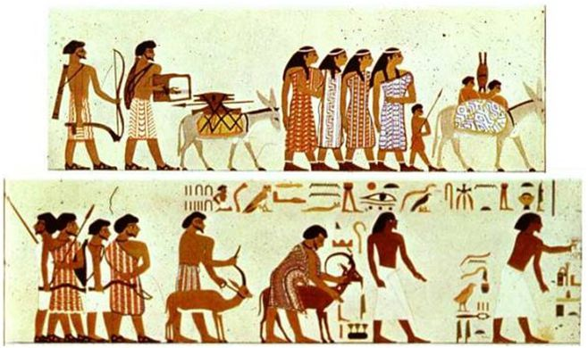
Les Hyksos (Souverains des pays étrangers) étaient un peuple sémite, des bergers nomades venus de l’Asie occidentale.
Ils ont occupé le trône de pharaon pendant la XVe dynastie (1720-1570), période au début de laquelle Joseph naît.
La présence sur le trône d'Egypte de ces rois étrangers fut une circonstance très favorable, non seulement pour :
l'extraordinaire fortune de Joseph, mais aussi pour
l'installation et la prospérité de toute la maison de Jacob en terre égyptienne.

Slide 59
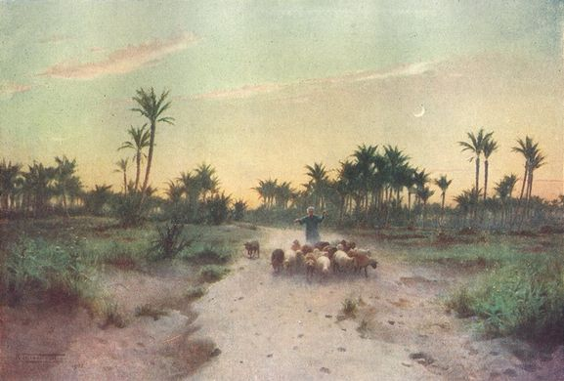
À l’est du delta du Nil, le peuple sémite prospèrera dans les plaines de Tsoan (Tanis), au nord d’Avaris (ancienne capitale des Hyksos), dans la très prospère région de Goshen.
« Il (YHWH) fit des prodiges devant leurs pères, au pays d'Égypte, aux champs de Tsoan. » Psaume 78.12
« Lorsqu'il manifesta ses prodiges en Égypte, et ses miracles dans les champs de Tsoan » Psaume 78.43

Slide 60
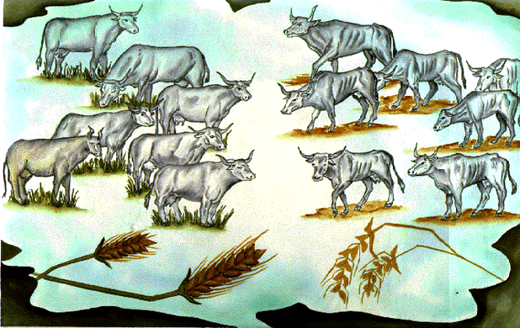
En Genèse 41, nous apprenons que Joseph donne la juste interprétation des deux songes du pharaon « Hyksos ».
« Les sept belles vaches sont sept années <shaneh>, et les sept beaux épis aussi: c'est un seul rêve.
Les sept vaches décharnées et laides sorties après les premières sont sept années <shaneh>, tout comme les sept épis vides brûlés par le vent d'est. Ce sont sept années de famine. »
Genèse 41.26/27

Slide 61
En Genèse 41, nous apprenons que Joseph donne la juste interprétation des deux songes du pharaon « Hyksos ».
«Ainsi, comme je viens de le dire à Pharaon, Elohim a fait connaître à Pharaon ce qu'il va faire. Voici, il y aura sept années <shaneh> de grande abondance dans tout le pays d'Egypte.
Sept années <shaneh> de famine viendront après elles; et l'on oubliera toute cette abondance au pays d'Egypte, et la famine consumera le pays. » Genèse 41.28/30

Slide 62
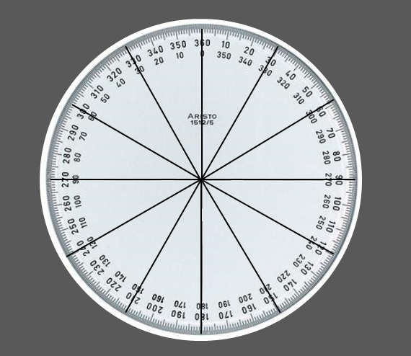
Pour rappel, le calendrier égyptien comptait 12 mois de 30 jours (les 5 jours épagomènes furent ajoutés à partir du 7e siècle AEC).
Notons que l’année solaire actuelle de 365,24 jours contient l’année originelle et parfaite de 360 jours, contrairement à l’année lunaire qui compte 354,36 jours.

Slide 63
Lorsque Yahuah transmet à Joseph l’interprétation des 14 années consécutives (7 années d’abondance suivies de 7 années de famine), Pharaon doit-il intégrer des années à 13 lunaisons ?
Si Joseph intégrait des années à 13 lunaisons, la stratégie qu’il mettrait en place plus tard échouerait, alors qu’il est aux commandes de toute l’Egypte (Ge 41.41).
Heureusement pour Joseph et ses deux fils Manassé et Ephraïm, rien de tel ne s’est produit, car :
ni YHWH, ni Joseph, ni pharaon ne comptent l’année en mois lunaires…

Slide 64
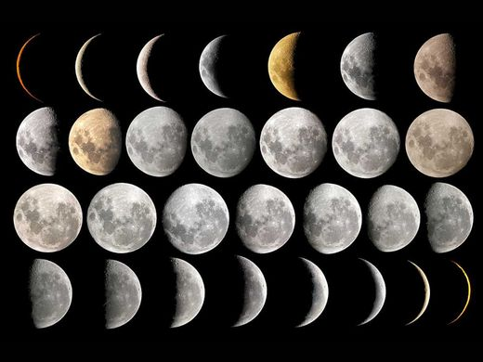
Pour le moment précis d’un évènement, Yahuah
a-t-il donné l’indication d’une des 29 phases lunaires ?
D’une année à la suivante, une même phase lunaire peut avoir jusqu’à un mois de décalage.

Slide 65
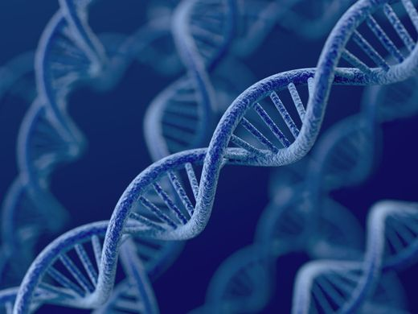
L’ « ADN » du Calendrier de Yahuah est un format très précis, composé d’années reproductibles
et de mois pairs…
…pour marquer les époques.

Slide 66
N’oubliez pas
L’année <shaneh> est :
(1) une séquence de mois pairs,
(2) une séquence reproductible,
(3) une copie de l’année précédente

Slide 67
Les Jubilées

Slide 68
Lévitique 25.4 (S21)
Mais la septième année <shaneh> sera un shabbat, un temps de repos pour la terre, un shabbat en l'honneur de YHWH : tu n'ensemenceras pas ton champ et tu ne tailleras pas ta vigne.
Lévitique 25.8 (S21)
Tu compteras 7 années <shaneh> shabbatiques, 7 fois 7 ans <shaneh>, c'est-à-dire 49 ans <shaneh>.
Lévitique 25.10 (S21)
Vous ferez de cette cinquantième année <shaneh> une année <shaneh> sainte, vous proclamerez la liberté dans le pays pour tous ses habitants. Ce sera pour vous le jubilé : chacun de vous retournera dans sa propriété et dans son clan.

Slide 69
Lévitique 25.4 (S21)
Mais la septième année <shaneh> sera un shabbat, un temps de repos pour la terre, un shabbat en l'honneur de YHWH : tu n'ensemenceras pas ton champ et tu ne tailleras pas ta vigne.
Lévitique 25.8 (S21)
Tu compteras 7 années <shaneh> shabbatiques, 7 fois 7 ans <shaneh> , c'est-à-dire 49 ans <shaneh> .
Lévitique 25.8 (S21)
Vous ferez de cette cinquantième année <shaneh> une année sainte, vous proclamerez la liberté dans le pays pour tous ses habitants. Ce sera pour vous le jubilé : chacun de vous retournera dans sa propriété et dans son clan.

Slide 70
1
2
3
4
5
6
7
8
9
10
11
12
13
14
15
16
17
18
19
20
21
22
23
24
25
26
27
28
29
30
31
32
33
34
35
36
37
38
39
40
41
42
43
44
45
46
47
48
49
50
Les années de 13 lunaisons ne sont pas, par définition, des années car elles ne sont pas la duplication exacte de la précédente.

Slide 71
Les serviteurs

Slide 72
Exode 21.2 (Darby, 1885)
Si tu achètes un serviteur hébreu, il servira six années <shaneh>, et, la septième, il sortira libre, gratuitement.
1
2
3
4
5
6
7
Chacune des sept années doit être
la copie de l’année précédente.
Au bout de la sixième année, un serviteur hébreu aurait ainsi travaillé 2 lunaisons de trop.

Slide 73
Les 12 capitaines du Roi Salomon

Slide 74
1 capitaine par mois (1 Chroniques 27)
1 Voici, d'après leur nombre, les Israélites qui étaient chefs de famille, chefs de milliers et de centaines, ou encore officiers au service du roi pour tout ce qui concernait les divisions militaires, leur arrivée et leur départ, mois par mois, pendant tous les mois de l'année. Chaque division comptait 24'000 hommes.
2 A la tête de la première division, pour le premier mois, se trouvait Jashobeam, fils de Zabdiel. Il était responsable d'une division de 24'000 hommes. 3 Il faisait partie des descendants de Pérets et il commandait tous les chefs des troupes du premier mois.
4 A la tête de la division du deuxième mois se trouvait Dodaï, l'Achochite. Mikloth commandait sa division de 24'000 hommes.
5 Le chef de la troisième armée, pour le troisième mois, était Benaja, fils de Jehojada, le grand-prêtre. Il était responsable d'une division de 24'000 hommes. 6 Ce Benaja était un héros parmi les trente et dépassait les trente; son fils Ammizadab faisait partie de sa division.

Slide 75
1 capitaine par mois (1 Chroniques 27)
7 Le quatrième, pour le quatrième mois, était Asaël, frère de Joab, suivi de son fils Zebadia. Il était responsable d'une division de 24'000 hommes.
8 Le cinquième, pour le cinquième mois, était le chef Shamehuth, le Jizrachite. Il était responsable d'une division de 24'000 hommes.
9 Le sixième, pour le sixième mois, était Ira, fils d'Ikkesh, le Tekoïte. Il était responsable d'une division de 24'000 hommes.
10 Le septième, pour le septième mois, était Hélets le Pelonite, de la tribu d'Ephraïm. Il était responsable d'une division de 24'000 hommes.
11 Le huitième, pour le huitième mois, était Sibbecaï le Hushatite, de la famille des Zérachites. Il était responsable d'une division de 24'000 hommes.
12 Le neuvième, pour le neuvième mois, était Abiézer, d'Anathoth, un Benjaminite. Il était responsable d'une division de 24'000 hommes.

Slide 76
1 capitaine par mois (1 Chroniques 27)
13 Le dixième, pour le dixième mois, était Maharaï, de Nethopha, de la famille des Zérachites. Il était responsable d'une division de 24'000 hommes.
14 Le onzième, pour le onzième mois, était Benaja, de Pirathon, de la tribu d'Ephraïm. Il était responsable d'une division de 24'000 hommes.
15 Le douzième, pour le douzième mois, était Heldaï, de Nethopha, de la famille d'Othniel. Il était responsable d'une division de 24'000 hommes.
Où est le 13e mois ?
Serait-ce un mois de congé ?

Slide 77
…comme aux années d’autrefois
(Malachie 3.4b)

Slide 78
Caractéristiques de l’année de Yahuah
Parfaite duplication de la séquence d’une année à la suivante (depuis l’année originelle)
12 mois (en alignement avec Apocalypse 22.2 : «…un arbre de vie, portant douze fruits, rendant son fruit chaque mois… ») de 30 jours chacun
Le nombre de mois est pair, divisible sans laisser de reste (pas de 13e lunaison)
Elle dure 360 jours (puis on attend, sans les prendre en compte, que s'écoulent les degrés d'Achaz)
Téqufah/Équinoxe marque l’imminence de la nouvelle année : le soleil revient (il fait « teshouva ») devant la même constellation à cette période
Elle commence à l’aube (comme tous les cycles de la semaine) qui suit le Téqufah/Équinoxe

